Slide 1
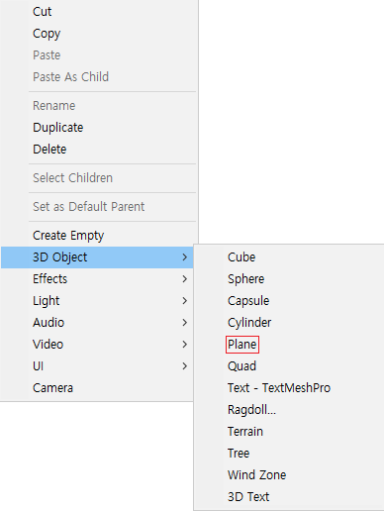
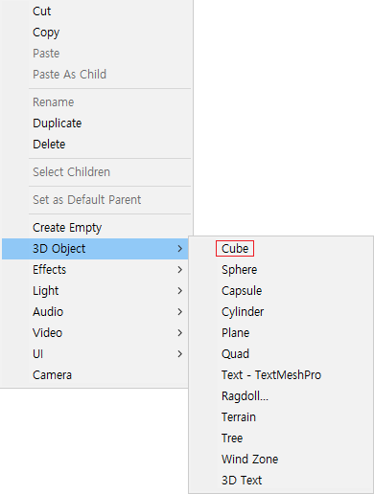



첫 번째 튜토리얼
2. 그런 다음 3D Object에서 Cube를 생성하고 Physical Box 라는 이름으로 정의합니다.
그리고 Mouse 스크립트를 생성하고 Physical Box 오브젝트에 넣어줍니다.
1. 첫 번째로 3D Object에서 Plane을 생성하고 Ground라는 이름으로 정의합니다.

Slide 2
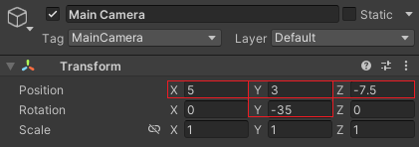
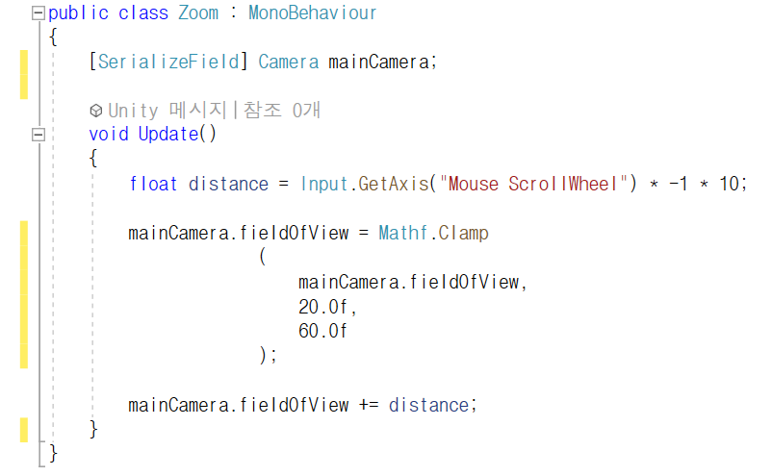


두 번째 튜토리얼
3. 그다음 Main Camera 오브젝트의 위치와 회전 값을 설정합니다.
5. 이제 Zoom 스크립트에서 Camera 변수를 선언합니다.
그리고 Update( ) 함수에서 마우스 입력 값을 카메라의 FieldOfView에 적용될 수 있도록 설정합니다.
4. 그러고 나서 Zoom 스크립트를 생성한 다음 Main Camera 오브젝트에 넣어줍니다.

Slide 3
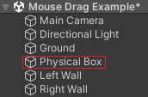
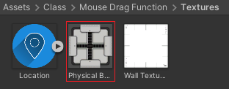
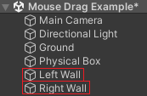
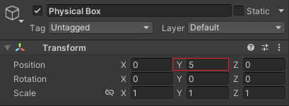
세 번째 튜토리얼
7. 그다음 Project 폴더 아래에 있는 Textures 폴더에 Physical Box Texture 텍스처를 선택하고 Physical Box 오브젝트에 넣어줍니다.
6. 그런 다음 3D Object에 Plane을 2개 생성하고 Left Wall 이라는 이름과 Right Wall 이라는 이름으로 정의합니다.
8. 그러고 나서 Physical Box 오브젝트의 위치 값을 설정합니다.

Slide 4
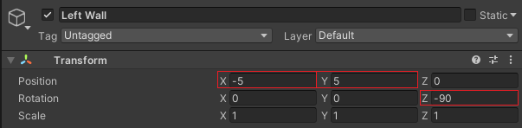
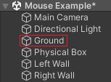
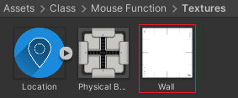
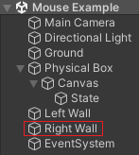
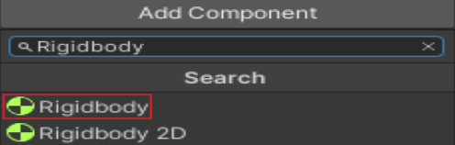
네 번째 튜토리얼
11. 그런 다음 Project 폴더 아래에 있는 Textures 폴더에 Wall 텍스처를 선택하고 Ground 오브젝트에 넣어줍니다.
9. 이제 Left Wall 오브젝트의 위치와 회전 값을 설정합니다.
10. 그리고 Project 폴더 아래에 있는 Textures 폴더에 Wall 텍스처를 선택하고 Right Wall 오브젝트에 넣어줍니다.
12. 그다음 Physical Box 오브젝트에 Rigidbody 컴포넌트를 추가합니다.

Slide 5
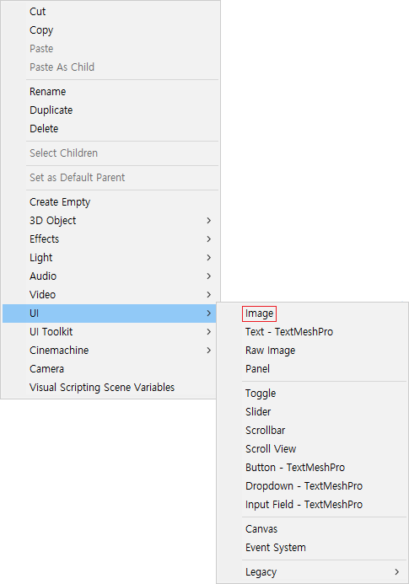
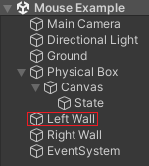
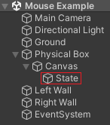
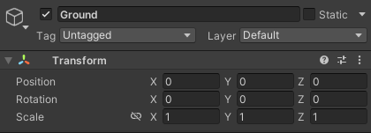
다섯 번째 튜토리얼
14. 이제 Project 폴더 아래에 있는 Textures 폴더에 Wall 텍스처를 선택하고 Left Wall 오브젝트에 넣어줍니다.
13. 그러고 나서 Physical Box 오브젝트를 선택하고 UI에서 Image를 생성한 다음 State라는 이름으로 정의합니다.
15. 그리고 Ground 오브젝트의 위치와 회전 값을 초기화합니다.

Slide 6
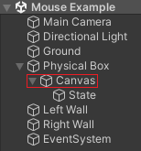
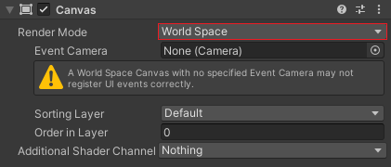
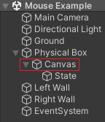
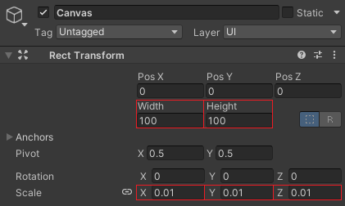
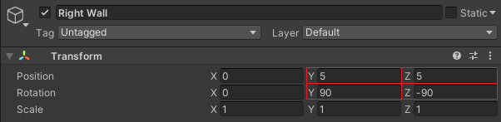
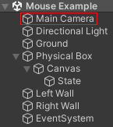

여섯 번째 튜토리얼
16. 그런 다음 Canvas 오브젝트를 선택한 다음 Render Mode를 World Space를 설정합니다.
18. 그러고 나서 Canvas 오브젝트를 선택하고 크기를 설정합니다.
19. 이제 Zoom 스크립트에서 Main Camera 변수에 Main Camera 오브젝트를 넣어줍니다.
17. 그다음 Right Wall 오브젝트의 위치와 회전 값을 설정합니다.

Slide 7
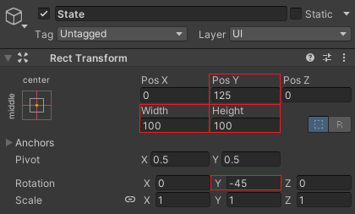
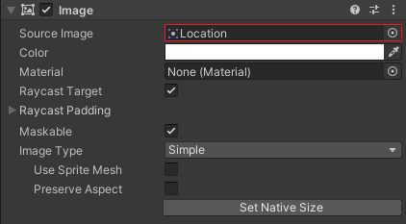
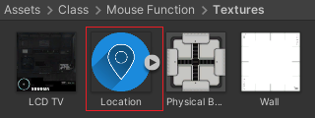
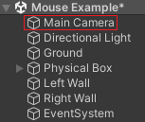
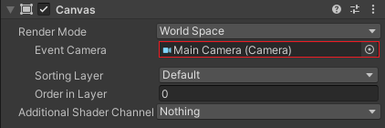
일곱 번째 튜토리얼
20. 그다음 State 오브젝트의 위치와 크기 그리고 회전 값을 설정합니다.
22. 그런 다음 Project 폴더 아래에 있는 Texture 폴더에 Location 텍스처를 선택하고 State 오브젝트의 Source Image에 넣어줍니다.
21. 그리고 Canvas의 Event Camera에 Main Camera 오브젝트를 넣어줍니다.

Slide 8
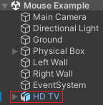
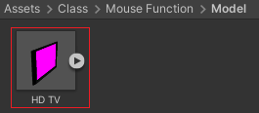
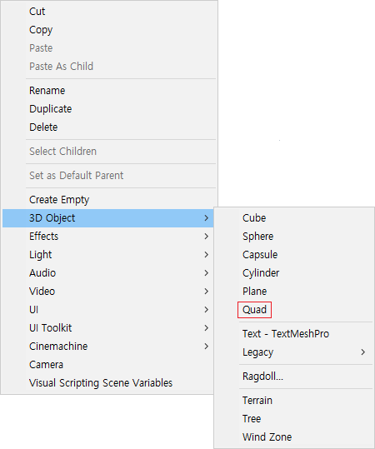

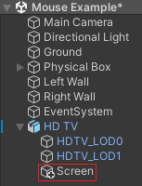
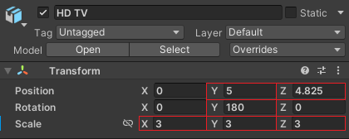
여덟 번째 튜토리얼
23. 그러고 나서 Project 폴더 아래에 있는 Model 폴더에 HD TV 모델을 선택한 다음 월드 공간에 배치합니다.
25. 그런 다음 HD TV 오브젝트 하위 오브젝트로 Quad 오브젝트를 생성하고 Screen이라는 이름으로 정의합니다.
24. 이제 HD TV 오브젝트의 위치와 회전 그리고 크기를 설정합니다.

Slide 9
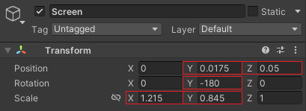
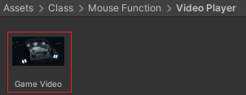


아홉 번째 튜토리얼
28. 이제 Project 폴더 아래에 있는 Video Player 폴더에 Game Video를 선택한 다음 Screen 오브젝트에 넣어줍니다.
26. 그다음 Screen 오브젝트의 위치와 회전 그리고 크기 값을 설정합니다.
27. 그러고 나서 Screen 오브젝트의 Video Player 컴포넌트를 추가합니다.
29. 그다음 HD TV 오브젝트에 Sphere Collideer 컴포넌트를 추가합니다.

Slide 10
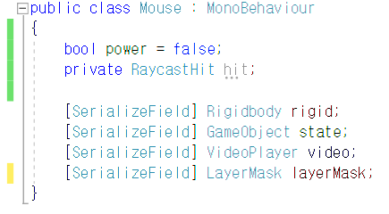
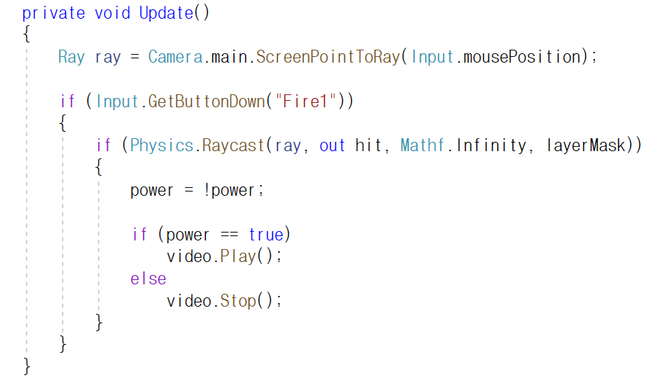
열 번째 튜토리얼
30. 그런 다음 Mouse 스크립트에서 Rigidbody 변수와 GameObject 변수 그리고 VideoPlayer 변수를 선언합니다.
그러고 나서 LayerMask 변수와 RaycastHit 변수 그리고 boolean 변수를 선언합니다.
31. 이제 Update( ) 함수에서 ray에 대한 정보를 설정한 다음 마우스로 선택했을 때 ray와 특정한 layer를 가진 오브젝트가 충돌했는지 검사합니다.
그다음 충돌이 되었다면 boolean 변수에 따라 video를 실행하고 정지할 수 있도록 설정합니다.

Slide 11
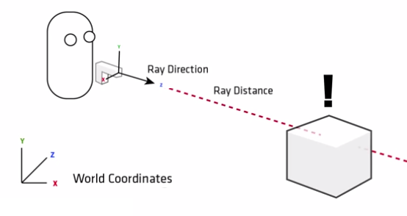
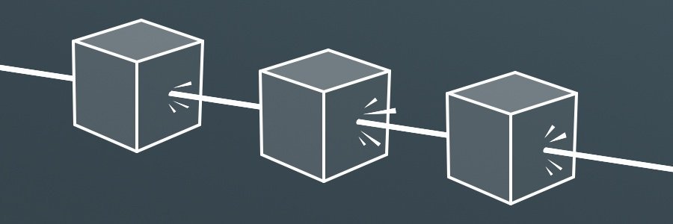
RayCast
Physics.Raycast( ) 함수는 3 차원 공간에서 특정한 방향으로 광선을 발사하는 함수입니다.
Physics.Raycast( ) 함수로 특정한 Layer만 검출하여 충돌하도록 설정할 수 있습니다.
Physics.Raycast( ) 함수의 경우 광선과 충돌한 오브젝트는 콜라이더 컴포넌트를 가지고 있어야 감지할 수 있습니다.
LayerMask의 경우 32 bit의 int 형으로 bit로 각각의 Layer를 구분하여 사용합니다.

Slide 12
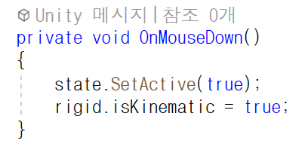
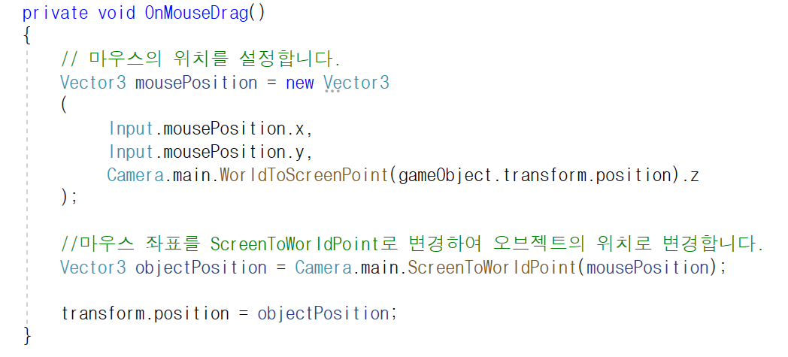
열한 번째 튜토리얼
32. 그리고 OnMouseDown( ) 함수를 선언한 다음 state 오브젝트가 활성화되도록 설정합니다.
그런 다음 RigidBody가 물리적인 영향을 받지 않도록 isKinematic을 활성화합니다.
33. 그러고 나서 OnMouseDrag( ) 함수를 선언하고 마우스 위치 정보를 설정합니다.
마지막으로 스크린 공간에 있는 좌표 정보를 변환하여 게임 오브젝트의 위치로 저장합니다.

Slide 13
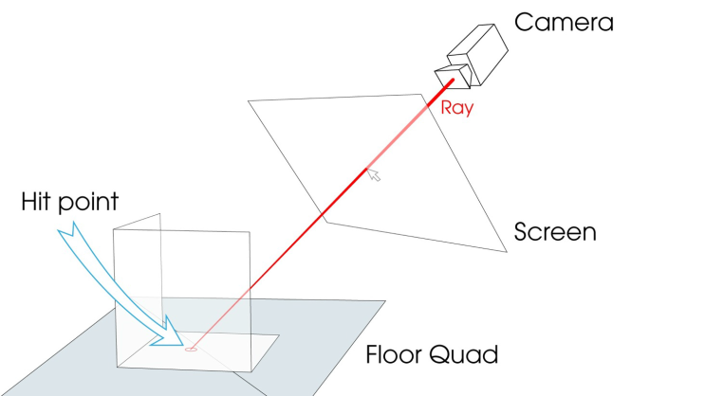
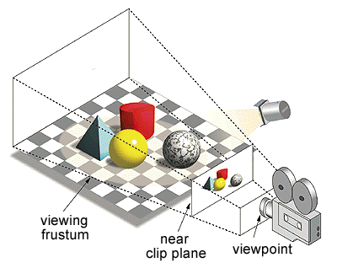
Space Conversion
ScreenPointToRay( ) 함수는 스크린 공간의 좌표를 월드 공간의 좌표로 변환하여 시작점으로 설정하는 함수입니다.
스크린 공간에서 마우스를 입력했을 때 지정된 좌표 정보를 월드 공간의 위치로 변환한 다음 게임 오브젝트의 위치로 설정합니다.
3차원 공간에서 마우스로 게임 오브젝트를 선택하려면 스크린 공간의 위치를 월드 공간의 위치로 변환해주어야 합니다.
방향은 카메라가 비추는 방향으로 설정된 광선 객체를 반환합니다.

Slide 14
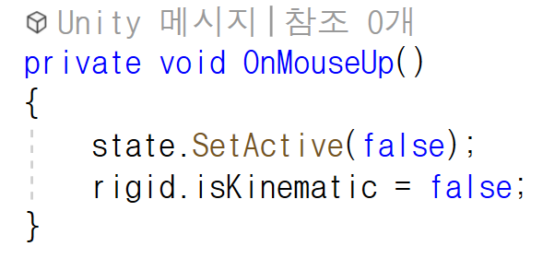
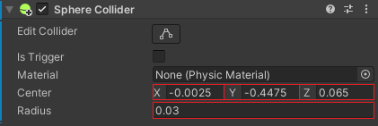
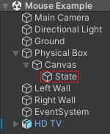
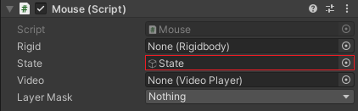
열두 번째 튜토리얼
35. 그리고 HD TV 오브젝트에 있는 Sphere Collider의 Center와 Radius를 설정합니다.
34. 이제 OnMouseUp( ) 함수를 선언한 다음 state 오브젝트가 비활성화되도록 설정합니다.
그런 다음 RigidBody가 물리적인 영향을 받도록 isKinematic을 비활성화합니다.
36. 그다음 Mouse 스크립트의 State 변수에 State 오브젝트를 넣어줍니다.

Slide 15
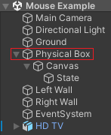
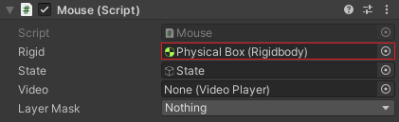
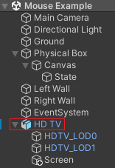



열세 번째 튜토리얼
37. 그러고 나서 Mouse 스크립트의 Rigid 변수에 Physical Box 오브젝트를 넣어줍니다.
38. 이제 Mouse 스크립트의 Video 변수에 Screen 오브젝트를 넣어줍니다.
39. 그리고 HD TV 오브젝트를 선택한 다음 Layer에 Add Layer를 선택합니다.

Slide 16



열네 번째 튜토리얼
41. 그다음 HD TV 오브젝트의 Layer를 Switch로 설정합니다.
40. 그런 다음 Layers에 Switch 레이어를 User Layer 3에 추가합니다.
42. 마지막으로 Mouse 스크립트의 Layer Mask를 Switch로 설정합니다.

